Slide 1
Poruchy rovnováhy a pády
pády postihují značnou část seniorů a představují jeden ze specifických problémů geriatrie
výskyt v populaci je velmi vysoký

Slide 2
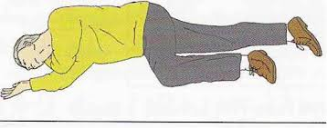
Pády seniorů
pád je definovaný jako změna tělesné polohy, která končí kontaktem těla se zemí
může být doprovázen poruchou vědomí i poranění
pád sám o sobě není nemoc, ale je symptomem, který by měl vést nejen k podrobnému vyšetření seniora, ale i k zhodnocení rizika zevního prostředí
existuje celá řada definic, většina však zdůrazňuje, že pád je nekontrolovaná událost

Slide 3
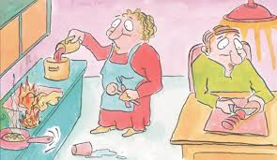
Pády seniorů
vzestup pádů zaznamenáváme s věkem
nejčastěji se pády vyskytují ve věku mezi 70 až 80 lety
u třetiny pádů jde o pády opakované, jen asi čtvrtinu pádů registrují zdravotníci, lékaře navštíví senioři většinou jen v případě zranění
40 % seniorů - občasné pocity závratí; 25 % populace nad 65 let trpí opakovanými pády
podle Světové zdravotnické organizace (WHO) ročně upadne v domácím prostředí asi jedna třetina seniorů nad 65 let
ženy padají podle statistik častěji než muži a vážnější následky

Slide 4
Poruchy rovnováhy a pády
důsledkem pádů bývá v 10 % poranění hlavy a měkkých tkání
v 80 % vzniká zlomenina končetin
zlomeniny vznikají vzhledem k osteoporóze u žen mnohem častěji než u mužů
z toho asi u 10 % padajících vznikne zlomenina krčku stehenní kosti, což vede k hospitalizaci nebo k prodloužení doby hospitalizace, což vede k zvýšení nákladů na péči a vyšší spotřebu zdravotnických služeb
hospitalizováno je zhruba 5 % padajících seniorů
pády jsou častá příčina úmrtí u osob starších nad 65 let

Slide 5
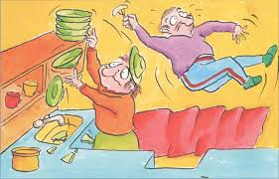
Dělení pádů
k upřesnění a pochopení mechanismu a příčiny pádu pomáhá dělení
podle fenomenologického obrazu
pády zhroucením
pády skácením
pády zakopnutím
pády zamrznutím
nediferencované pády při chůzi
jiné pády…

Slide 6
Prevence pádů
prevence je nejúčinnějším způsobem, jak mimořádným událostem a jejich následkům zabránit
mezi nejvíce riziková místa v bytě, nebo domě patří schodiště, WC, podlahy, postel, židle, osvětlené plochy
pravidelné hodnocení obytných místností, chodeb a sociálního zařízení

Slide 7
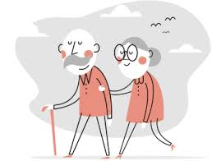
7 kritických okruhů
1) volnost cesty
2) stabilní nábytek
3) snadný přístup k pravidelně používaným věcem
4) vhodné osvětlení
5) dobrý stav podlah
6) dobře udržované vybavení
7) péče o nohy a výběr vhodné obuvi pro bezpečnou chůzi, vhodné
kompenzační pomůcky

Slide 8
Primární prevence
edukace seniora, rodinných příslušníků (MCI)- prevence, předejít pádu
pravidelná fyzická aktivita (vhodná obuv i domácí obuv)
správná životospráva (vápník, vitamín D, hydratace organismu)

Slide 9
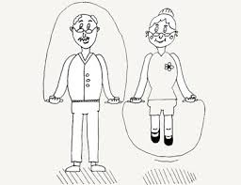
Prevence pohybem
jednou z nejefektnějších forem prevence pádů u seniorů je fyzická aktivita
rozvoj rovnováhových schopností (i balanční cvičení)
zvyšování rozsahu kloubní pohyblivosti, flexibilita
zvyšování síly svalstva DK, HK – sarkopenie, odporový trénink
zvýšit fyzickou zdatnost – aerobní
rytmická schopnost, hbitost, zručnost

Slide 10
Prevence pohybem
u mladších seniorů (65 –74 let) lze provozovat i aerobní cvičení za dodržení zásad bezpečnosti s ohledem na předchozí trénovanost a přidružené choroby
mezi ostatní doporučované pohybové aktivity patří kondiční cvičení, cvičení pro zlepšení držení těla jako prevence vertebrogenních obtíží
doporučují se pohybové aktivity pro zlepšení rovnováhy a koordinace, vytvořit svalový korzet

Slide 11
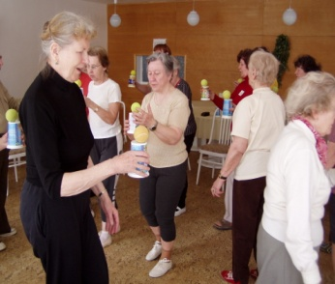
Prevence pohybem
u osob nad 75 let je cílem pravidelného kondičního cvičení:
udržení pohyblivosti v kloubech
celkové obratnosti
dostatečné svalové síly
koordinace a rovnováhy
zdravotní cvičení, jóga, pilates, ZTV, psychomotorika
vhodnou pohybovou aktivitou pro seniory je také turistika, práce na zahrádce, jízda na kole, ale i plavání a tanec, který je vítanou společenskou událostí

Slide 12
Rovnovážná cvičení
slouží k rozvoji rovnováhy – schopnosti udržet stabilitu těla
nebo jeho částí během tělesného cvičení v relativně labilní poloze
schopnost k rovnováze je závislá na činnostech mechanismů
vestibulárního ústrojí
úroveň může být ovlivněna také kontrolou zrakem, psychickým stavem, úrovní nervosvalové koordinace a podmínkami, za nichž se RC provádějí

Slide 13
Rovnovážná cvičení
Pomocí RC ovlivňujeme
rovnováhu statickou – schopnost udržet tělo v balanční poloze bez lokomoce
rovnováhu dynamickou – schopnost pohybu v balanční poloze
balancování, vyvažování předmětu – schopnost udržovat předměty v balanční poloze

Slide 14
Rovnovážná cvičení
rovnovážné polohy ve stoji, vsedě, vleže i v pohybu
nácvik pevného stoje na jedné noze, různé druhy přemísťování, nošení předmětů, manipulace s předměty
pozor na zadržování dechu, pravidelné dýchání
správné držení těla
přiměřenost věku, individuální předpoklady, výdrže, počty opakování

Slide 15
Intervence v oblasti prevence úrazů
Mezi nejvýznamnější možnosti prevence úrazů seniorů patří:
• ovlivnění celkové kondice seniora
• edukace seniora i jeho rodiny o potenciálních rizicích úrazů a možnostech jejich eliminace
• vytvoření bezpečného domova
• zajištění služeb k omezení rizikových faktorů vzniku úrazů u seniora

Slide 16
Jak na to? Doporučení v prevenci
Mluvit o pádu – narůstající riziko z dalších pádů, sdílená starost, je poloviční starost.
Rozhlédnou se po svém bytě – ostré hrany opatřit chrániči, koberečky, ostré předměty na zdi, kompenzační doplňky – madlo v koupelně, koupelnová vanová sedačka ad = ovlivnitelné rizikové faktory pádů.

Slide 17
Jak na to? Doporučení v prevenci
Neodmítat pomoc druhých – přijmout ztrátu soběstačnosti, nebát si říci o pomoc.
Používat kompenzační pomůcky – vyrovnávat handicap (hůlky, chodítka, lupy ad.).

Slide 18
Jak na to? Doporučení v prevenci
Fyzická aktivita – jakákoliv bude přínosná, pohybová doporučení.
Přijmout všechny změny – involuční procesy, propojení fyzické i psychické, sociální složky.

Slide 19
Ukázky
https://www.youtube.com/watch?v=1NGSznZI6sM
https://www.youtube.com/watch?v=bHFBrThN4qE

Slide 20
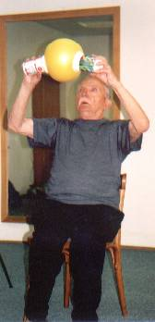
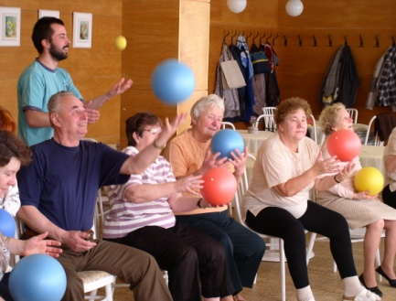
Psychomotorika
- poznávat vlastní tělo (prožívání pocity, vnímání, sebezdokonalování…)
- práce s materiály, s pomůckami – rozvoj manuální zručnosti
- soc. komunikace, sociální vztahy - spolupráce
- pozitivní citový prožitek, radost z pohybu
celková harmonizace osobnosti
Jemná motorika („prstová cvičení")
- obohacení i z pohledu cvičitele

Slide 21
Psychomotorické hry
Jednoduché pohybové herní aktivity, snadno přizpůsobitelné a modifikovatelné pro konkrétní cílovou skupinu.
Nejedná se pouze o cvičení a hry za účelem obratnosti, posílení fyzické zdatnosti, ale také rozvoj psychických funkcí.
Cíl = radost z pohybu, ze hry, nová pohybová zkušenost, spontánní, intervence zaměřena na hledání pohybových možností.
Nabídneme materiál, pomůcky a umožníme samostatné smyslové prozkoumání.

Slide 22
Psychomotorické hry
Využíváme mnoho netradičních pomůcek a náčiní – můžeme opatřit z pomůcek každodenního života.
Padák, molitanový míč, deky, noviny, balanční pomůcky, pivní tácky, víčka od PET lahví apod…
Motivace – barevné nářadí, prostřednictvím příběhu (asociace).
Originalita a jednoduchost aktivit, zapojení cvičitele do hry, prostor pro tvořivost a samostatnost.

Slide 23
Psychomotorické hry
Nejsou cíleně soutěžního charakteru, bez tlaku na výkon, rychlost.
Nenutit, pokud nechtějí se aktivit zúčastnit, respektujeme zásadu dobrovolnosti.
Volíme cvičení tak, aby odpovídala možnostem a respektujeme procesy stárnutí.

Slide 24
Zásady
respektovat identitu jedince a chránit jeho důstojnost
respektovat jejich celkové zpomalení a chránit je před časovým stresem
aktivně, ale taktně ověřit možné komunikační bariéry a přizpůsobit jim komunikaci
při komunikaci se udržovat v zorném poli seniora, hovořit srozumitelně a dostatečně nahlas, udržovat neustále oční kontakt
u imobilních jedinců respektovat používání opěrných pomůcek
respektovat jejich fyzická a funkční omezení v důsledku stárnutí
prostředky a formy práce diferencovat podle věku, pohlaví, jejich úrovně pohybových schopností a dovedností, celkové zdatnosti a aktuálního psychického a zdravotního stavu

Slide 25
Zásady
cvičení by měla být bezpečná
přizpůsobit výběr psychomotorických cvičení a her dle cíle, kterého chceme dosáhnout (udržení funkčnosti pro aktivity denního života, dostat jedince zpět z disability do schopnosti provádět aktivity denního života)
při cvičení vytvářet příjemnou a optimistickou atmosféru, cvičence vhodně motivovat a podněcovat radost z pohybu, dávat možnost seniorům podílet se na vytváření cvičebního programu, navrhovat a realizovat vlastní nápady, modifikace při cvičení
dávat seniorům příležitost a prostor projevit se samostatně a tvůrčím způsobem
dávat dostatečný prostor pro vzájemnou spolupráci seniorů při realizaci psychomotorických cvičení a her

Slide 26
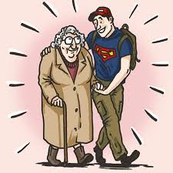
Komunikace je základ!!

